Slide 1

Universidad Autónoma de Encarnación
Portal y aplicación web para el control e historial médico de los animales del mini zoológico “Juan XXIII”
Héctor Vieyra
Tesis presentada a la Facultad de Ciencia, Arte y Tecnología como requisito para la obtención del título de Licenciado/a en Análisis de Sistemas Informáticos.
Encarnación, Paraguay
Agosto, 2018.

Slide 2
Zoos del Paraguay
Según la SEAM en Paraguay hay
3 Públicos
5 Privados
Zoológicos
Las principales funciones del zoológico constituyen la conservación y la reproducción, los programas de reintroducción de animales a su hábitat natural, la educación pública y la conservación de campo donde se debe centrar en la supervivencia a largo plazo de las especies en los ecosistemas y hábitats naturales.
El Art 49° de la Ley 96/92 establece la figura de la creación y el funcionamiento de zoológicos públicos y privados como formas de manejo de la fauna silvestre, en tanto que la Resolución SEAM N°1481/06 establece la estructura básica para proyectos de manejo de zoológicos

Slide 3


Alberga a:
500 animales
80 especies
el Mini
2.948 m²
zoo
Ruta Nº 1 Km 4,5 – Bº Quiteria
Ciudad de Encarnación, Py.
El MZCJ constituye un centro educativo, de protección y preservación de la fauna; y a la vez uno de los patrimonios turísticos y recreativos del Departamento

Slide 4

escases
registros médicos
pérdida de archivos
problemas
zoo
registro manual
escaza presencia en internet
Análisis de los procedimientos médicos y de la manera en que son salvaguardados los datos médicos de los animales

Slide 5
Tratamiento de lesiones y enfermedades
En ocasiones la asistencia y los tratamientos que no son considerados de riesgo son realizadas por el personal idóneo y no son documentadas con frecuencia. Por otro lado, las enfermedades de alto riesgo son llevado a cabo por los veterinarios de la 7ma. Región Sanitaria quienes registran la asistencia médica, pero las mismas no quedan guardadas en el zoológico
respiratorias
Infecciones por microorganismos
+
Frecuentes
nutricionales
digestivos
fracturas
Los tratamientos se basan en la higiene, una correcta sanitación, medicación y alimentación adecuada, asistencia y control continuo y traslado a zona de cuarentena.

Slide 6
Objetivo
General
Contribuir a mejorar la calidad de vida de los animales del MZCJ de la ciudad de Encarnación a través del desarrollo de una aplicación web de control e historial médico de los animales.

Slide 7
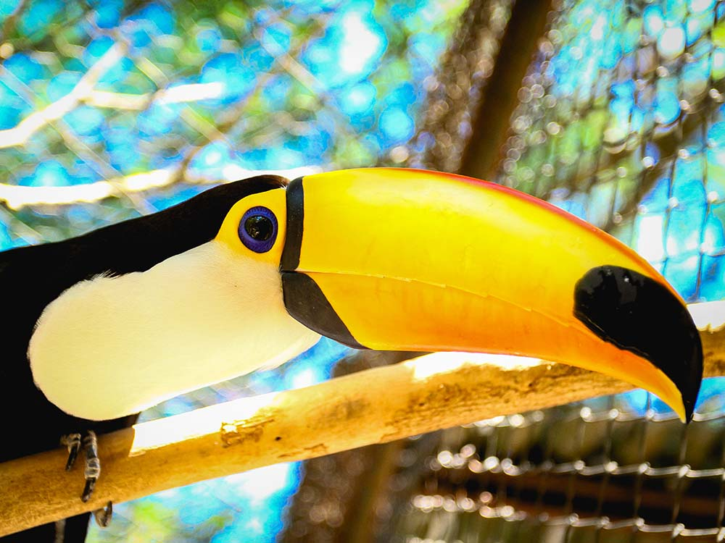
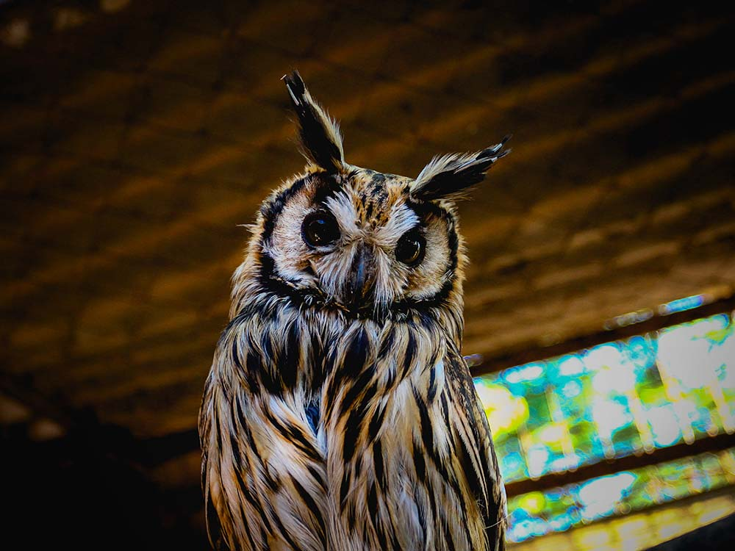
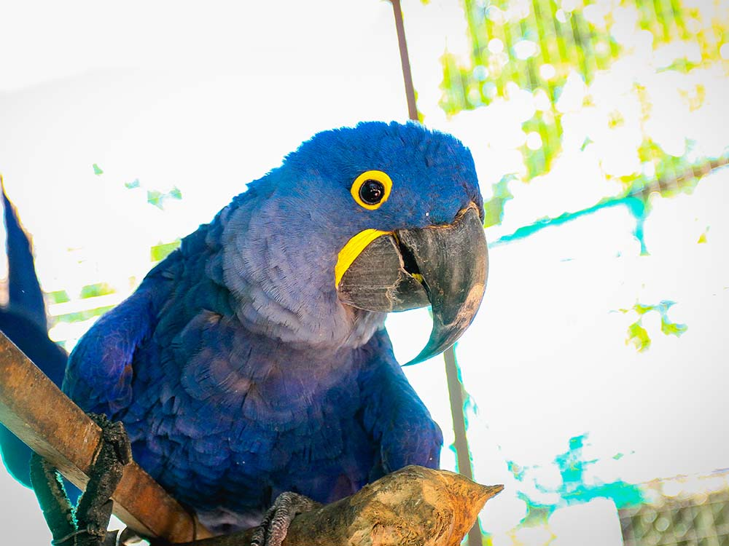
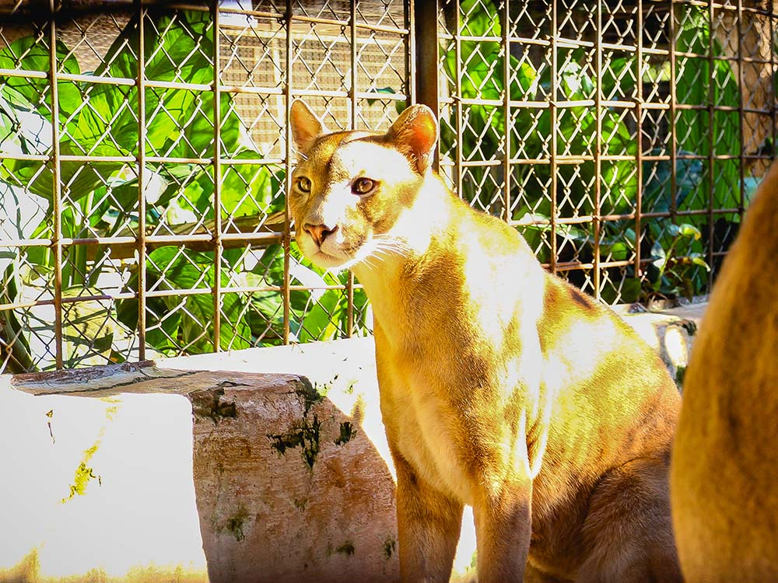
Objetivos
Específicos
Recopilar
Identificar
Desarrollo
Implantación
________________
________________
________________
________________
Recopilar materiales multimedia sobre el MZCJ, que puedan ser utilizados como contenidos para el sitio web.
Identificar y describir los procesos de control médico de los animales del MZCJ, para comprender las necesidades específicas del veterinario y/o administrador a la hora de poder registrar las informaciones médicas de los animales.
Desarrollar la aplicación web que sirva de control e historial médico de los animales, enfocados a la necesidad específica del lugar.
Implantar la aplicación en un servidor web donde los administradores y encargados puedan tener acceso de forma remota a través de una conexión de Internet.

Slide 8

Antecedentes
Software similares
ZOOFTWARE
Investigación y desarrollo
Mejorar la calidad de vida de los animales del MZCJ de la ciudad de Encarnación a través del desarrollo de una aplicación web de control e historial médico de los animales.
La organización proporciona a sus miembros con una colección de datos zoológicos y un software de administración llamado ZIMS.
Mata de la Vega, Fátima Lorena; Mendoza Vázquez, Helia Sujei. desarrollaron un software de escritorio que facilite la gestión de la información de cada uno de los animales permitiendo llevar un control personalizado. Zoológico de León- Mexico 2015
De pago y solo para miembros

Slide 9
Metodología
Las metodología utilizada en la investigación
Aplicada
Cualitativa
Híbrido
Tipo de investigación
Diseño de la Investigación
Metodología de Desarrollo
se buscó dar solución a los puntos definidos en los objetivos
Sustentada a través de la Teoría General de Sistemas.. Generando modelos de sistemas relacionados entre sí
Se opto por el uso de Metodología de desarrollo ágil de Kanban y scrum .

Slide 10










Herramientas
Las herramientas utilizadas en el proceso de desarrollo del portal y app web





○

Slide 11
Implementación
PUT YOUR TITLE HERE
Dispositivo a utilizar
Dominio y Plan de Hosting
Se identificó los dispositivos disponibles con los que seria utilizado l app web
1
2
www.minizoo.com.py
Plan Básico: 500MB
Costo: 29,000 mensuales
Prueba y Capacitación
Servidor
3
4
Plan free verficado en Heroku
Se realizó una capacitación al propietario sobre el uso de la app y se procedió a cargar los primeros datos. Realizando simulaciones de eventos clínicos para probar el Sistema

Slide 12
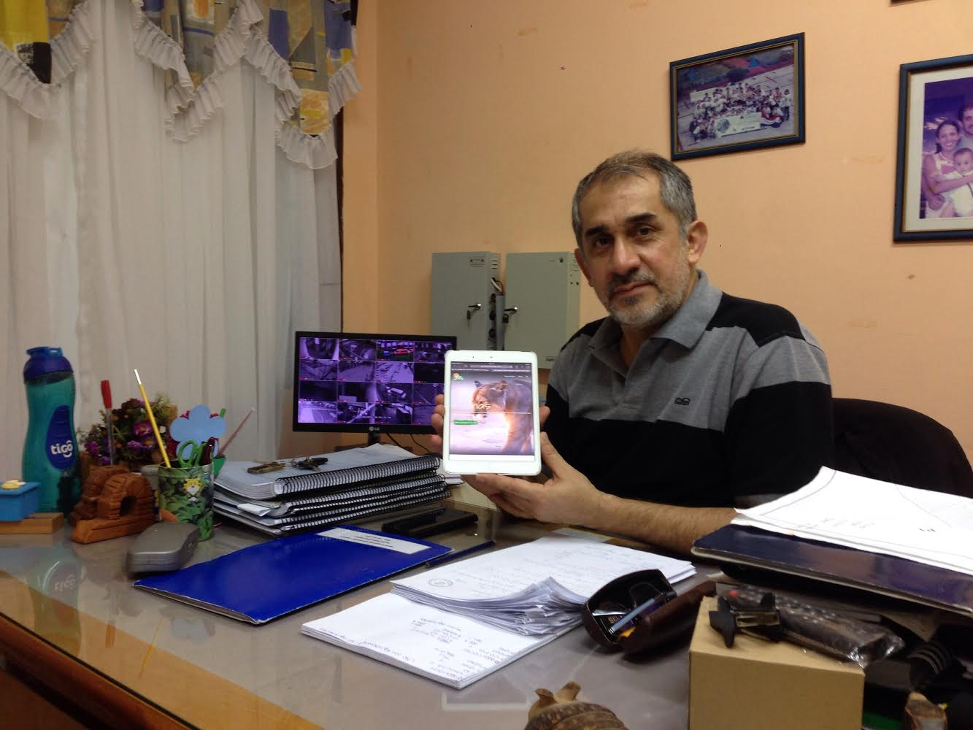
Capacitación
PRACTICAS Y DEMOSTRACIÓN EN EL USO DE LA APP WEB
Se realizaron demostraciones y prácticas al responsable del zoológico en el uso de la aplicación.

Slide 13



Demostración
La app será utilizado desde una PC y de cualquier dispositivo móvil con acceso a internet

Slide 14
Conclusión
Considerando
Que, el problema principal radica en que los registros de más de sesenta especies de animales, las fichas médicas de los mismos son hechas en papel y lápiz, y que los mismos no son documentados y mantenidas en orden, la aplicación web es considerada como un gran avance del proceso, manteniendo los historiales médicos en orden y actualizados. Contribuyendo de esta manera en mejorar la calidad de vida de los animales.
Expresado desde el pensamiento sistémico
ZOO
Usuarios
Control médico
Propietario
Veterinario
Personales
Investigador

UNAE
Animales
Organizar
Controlar
Registrar
Tecnología
APP web
Internet
Publico
Encarnación

Slide 15
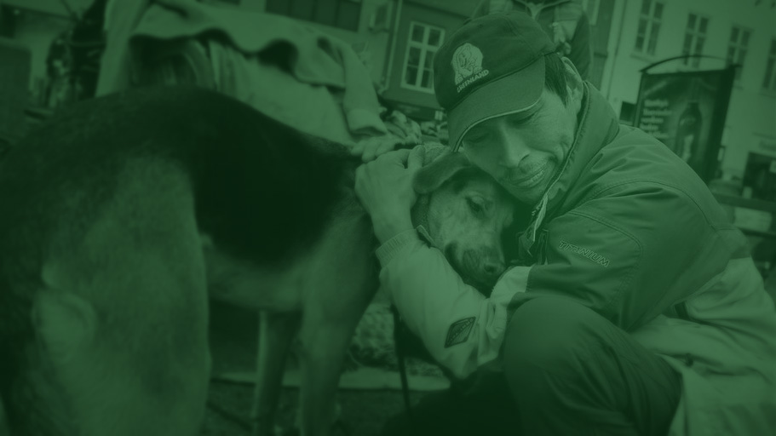
“La grandeza de una nación y su progreso moral pueden medirse por el trato que reciben sus animales”
Gandhi, M. 1900
Gracias.

